Slide 1
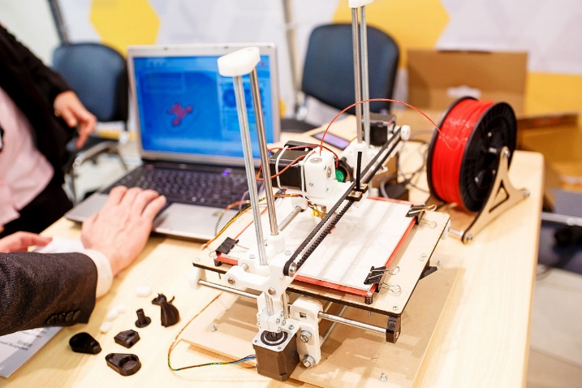
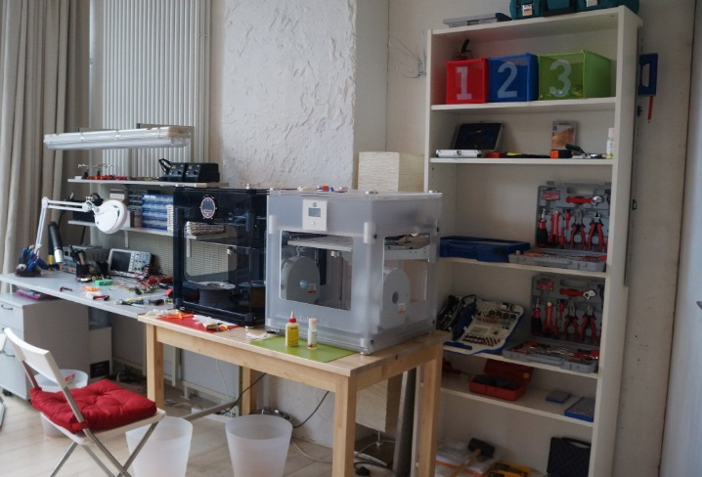
Проект «Центр молодежного инновационного творчества»
В рамках национального проекта «Образование» одной из приоритетных задач определено создание детских технопарков.
Цель проекта: Реализация возможностей детей, молодежи, субъектов малого и среднего предпринимательства к инновационному творчеству (робототехника, 3Д проектирование, 3-Д дизайн и т.п.) путем создания Центра молодежного инновационного творчества (далее – Центр) юридическим лицом.
Меры поддержки:
1) На областном уровне предоставление субсидий на конкурсной основе для финансового обеспечения (возмещения) затрат, связанных с созданием, обеспечением деятельности Центров (Постановление Правительства Иркутской области от 25.11.2015 № 594-пп с изменениями и дополнениями), а именно:
- на приобретение высокотехнологичного оборудования, электронно-вычислительной техники, программного обеспечения, оборудования для проведения видеоконференций, периферийных устройств, копировально-множительного оборудования, обеспечение связи;
- на ремонт (реконструкцию) помещения (здания) центра.
Субсидия предоставляется в размере затрат, связанных с созданием, обеспечением деятельности Центра, но не более 6 млн. руб. одному получателю.

Slide 2
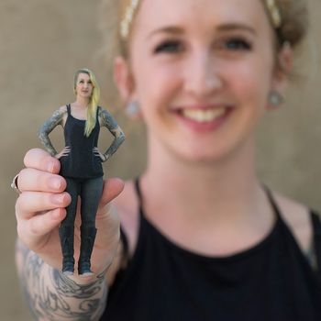
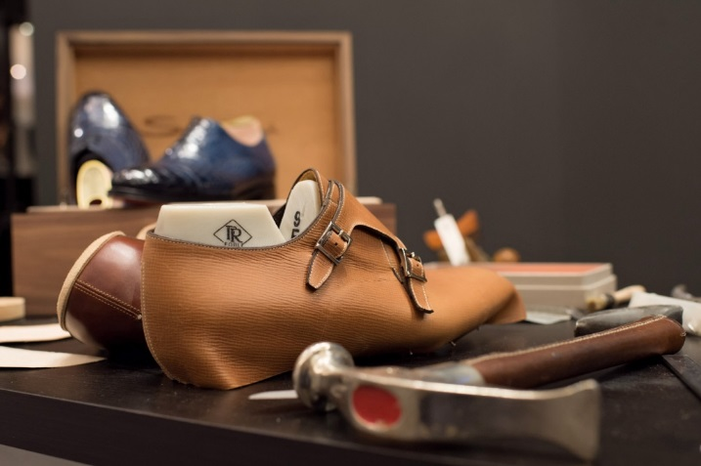
2) На местном уровне оказание содействия юридическому лицу – инициатору создания Центра путем:
- помощи в обеспечении Центра помещением для размещения оборудования;
- привлечения (при отсутствии у юридического лица) специалистов, умеющих работать с оборудованием;
- привлечения (при отсутствии у юридического лица) специалиста по работе с детьми, имеющего образование и опыт в соответствующей сфере деятельности;
- заключения с юридическим лицом договоров о сотрудничестве с образовательными организациями муниципального образования.
Применение в коммерческих целях:
- 3Д прототипирование (создание объемных конструкций по заказу, например, сувенирной продукции, точных 3Д фигурок людей, их питомцев, новогодних украшений и т.п.);
- прием заказов на изготовление обуви по индивидуальным заказам (заключение соглашения с изготовителем обуви, снятие с использованием 3Д сканера формы ступни, проработка 3Д дизайна обуви);
- разработка сайтов и др.
Контактное лицо по вопросам сотрудничества: заместитель мэра Усть-Кутского муниципального образования по экономическим вопросам – Даникёрова Фаина Иннокентьевна, тел. 8 (395-65) 5-79-12, 8-950-088-83-32, e-mail: econom@admin-ukmo.ru

